Slide 1
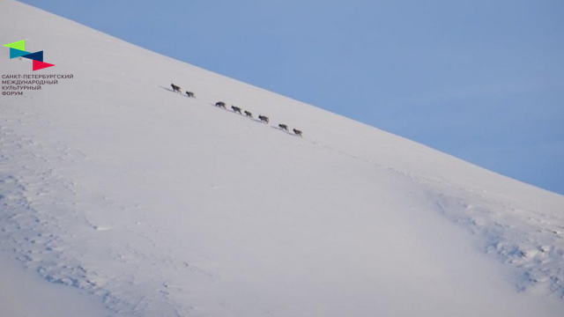
ЧУБУКУ и другие АРХАРЫ якутского перевода
Ирина Алексеева
РГПУ им. А.И. Герцена / РАО

Slide 2
Государственные и официальные языки в субъектах Российской Федерации
Государственные языки в республиках РФ: 37
Языки с официальным статусом: 15
Якутский язык: 440 тыс. носителей (Саха/Якутия)

Slide 3
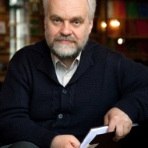
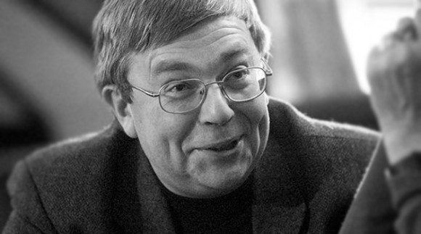
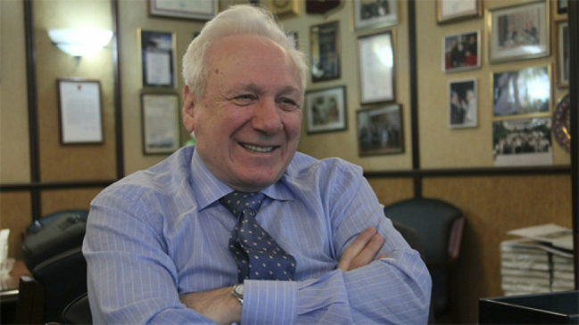
Энтузиасты, поддерживающие литературы и языки народов РФ в их связи с русским языком
Литературный институт имени М. Горького.
2. Издательство ОГИ – Максим Амелин.
3. Фонд СЭИП – президент: С.А. Филатов – семинары для переводчиков с языков народов России
4.(потенциально: Институт Перевода – Е.Н. Резниченко)
5. Стратегический центр развития перевода
в России при РАО (только начинает)

Slide 4
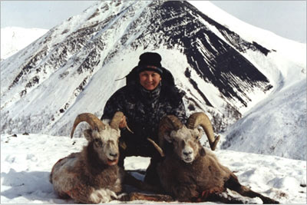
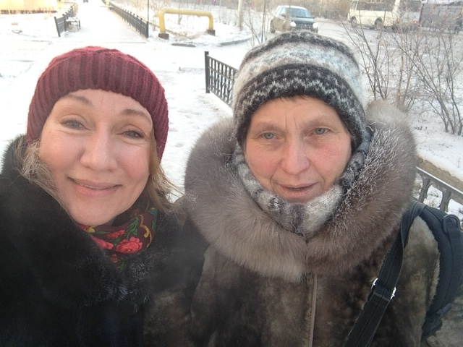
«Якутская литература – по-русски» Семинар в г. Якутске 31 октября – 4 ноября 2017 г.
Участники: магистранты, аспиранты, студенты, преподаватели, писатели
всего – 300 человек
Ведущие: переводчики художественной литературы Ирина Алексеева и Альбина Бояркина

Slide 5
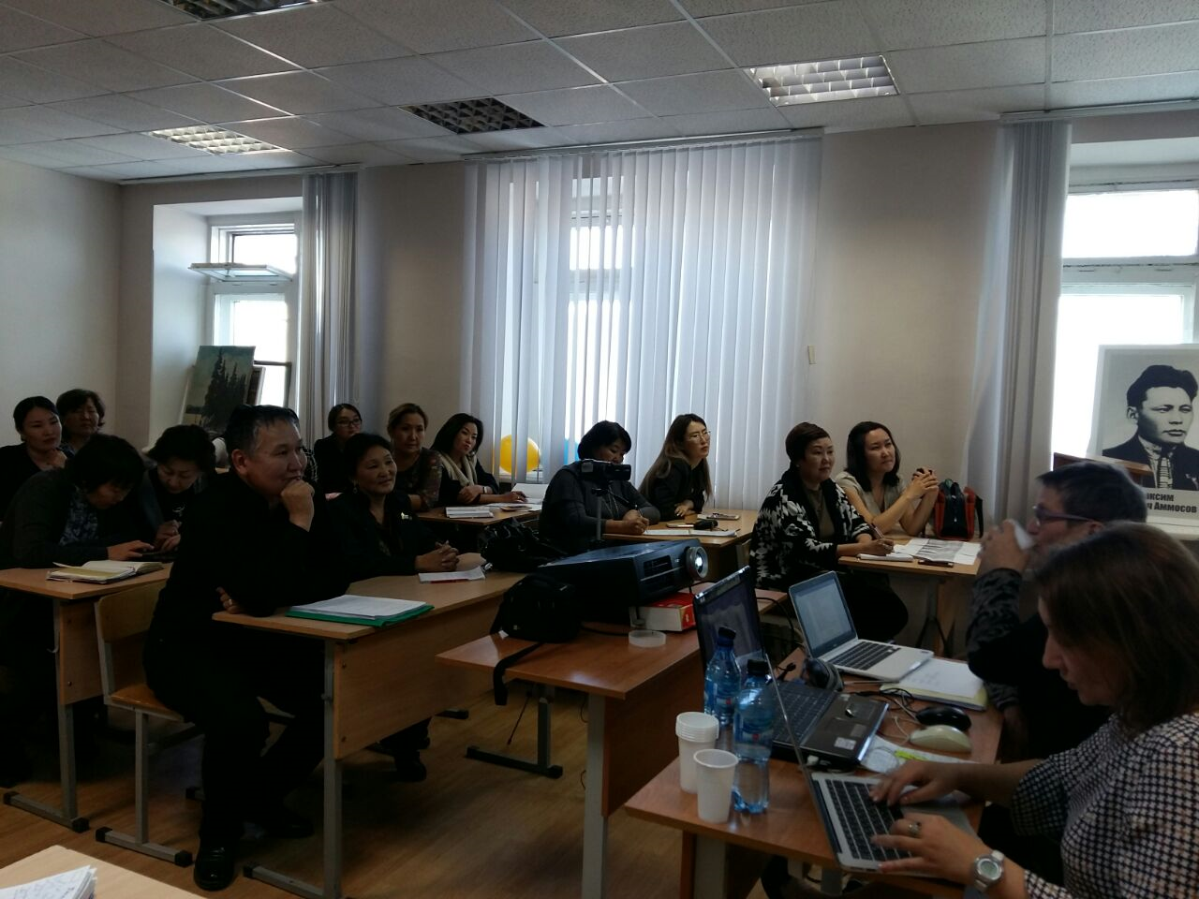

Slide 6
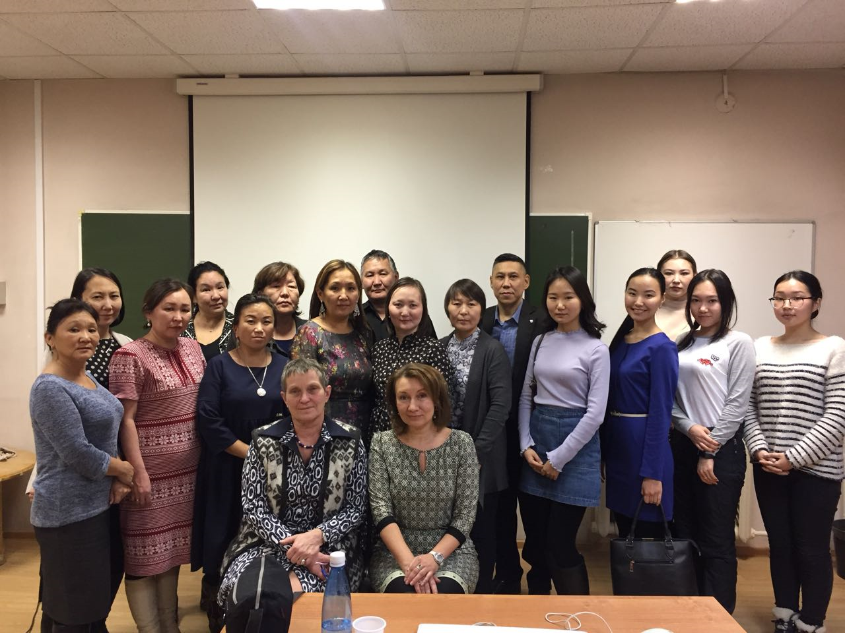

Slide 7
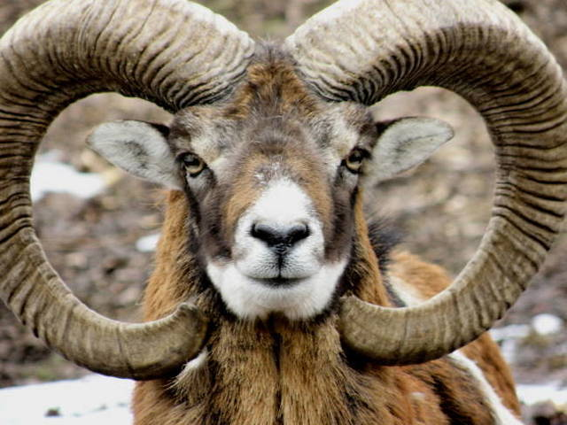
Пособие по художественному переводу «ЯКУТСКАЯ ЛИТЕРАТУРА – ПО-РУССКИ» Серия: «Делаем книгу»

Slide 8
Уважаемый читатель!
Наша страна многонациональна. И всем гражданам России хотелось бы, чтобы процветал их родной язык, вливаясь в общий оркестр национальных культур. И так сложилось, что основное связующее звено, основной культурный посредник в общении между культурами России – это русский язык.
Наверное, не все знают, что в России 37 государственных языков вместе с русским. И еще полтора десятка языков с рабочим государственным статусом. Многоязычие в РФ слабо обеспечено каналами перевыражения, то есть переводом. Так, мало произведений русской и мировой литературы переведены на национальные языки – а ведь именно это, согласно мировому опыту, является условием сохранения и развития живых языков (перед нами пример иврита, пример норвежского языка и др.). Литература, существующая на национальных языках, весьма скудна и зачастую узко регионально окрашена. А это означает, что: 1) национальные литературы лишены подпитки 2) их жизнь протекает автономно, как бы в параллельном мире, за китайской стеной истощающегося языка. (между тем известно, что язык не может жить в изоляции). 3) практика коммуникации через перевод в этих культурах не развита, традиций перевода практически нет. Вывод: необходимо организовать систему обучения переводу с национальных языков и на национальные языки.
Инструментом такого обучения внутри страны может и должен стать русский язык, обретающий роль культурного посредника.
Сегодня концепция языковой политики РФ начинает всерьез учитывать многоязычие. Стало ясно, что полилингвальная концепция языковой политики является одной из базовых основ социальной стабильности российского общества. Только равноправный учет всех языковых способов самовыражения, принятых в РФ, может обеспечить равный доступ к информации и развитию, к культурным сокровищам человечества. В таком случае перевод становится универсальным средством межкультурной коммуникации, а подготовка переводчиков – государственным делом.
Мы только в начале этого пути. Но мы добьемся результатов, потому что хотим их добиться.
Дорогу осилит идущий.

Slide 9
Тимофей Сметанин (1919-1947)

Slide 10
Проблемы:
Эстетические (разная эстетика!)
1). Строение стиха: начальная сквозная рифма – до 11 раз подряд
2). Роль повторов («Это Лена»)
3). Свои образы и фигуры стиля
Пример: Счастья земного не повидав,
Сложности в пути преодолевали
С замерзшими на щеках слезами,
Со ста причудами природы,
Соревновались и боролись,
Смягчали холод и буран
Слезами горькими своими. (7 строк подряд)

Slide 11
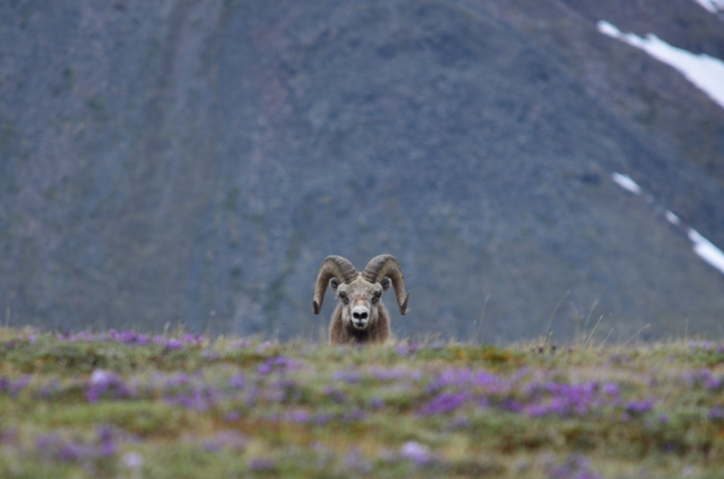
II. Культурные различия
1) Термины природы: архар / чубуку
2)Реалии: омонимичные – балаган, пальма;
экзотические – алас, торбаса, олонхо.
3) Фразеологизмы:
Пример:
Николай - знатный охотник, крупного лося и лебедя на одном вертеле может жарить.(“Чубуку”)
4) Междометия окказиональные: «маат-маат» (крик селезня –«О том, как добывали уток…»); «сарт!» (шум крыльев утки – там же)

Slide 12
АРХАР и ЧУБУКУ
Арха́р, или го́рный бара́н (лат. Ovis ammon) — парнокопытное млекопитающее из семейства полорогих, обитающее в горных районах Средней и Центральной Азии, в том числе и на юге Сибири (Казахстан и др.)
Снежный баран, или чубуку или толсторог(лат. Ovis nivicola — «баран, обитающий в снегу») — вид парнокопытных из рода баранов. Распространён в Восточной Сибири (Якутия и др.)

Slide 13
III. Русский язык
1) Резкий контраст высокого стиля и просторечия создает комический эффект:
Если в хладе покушаешь тепленький суп,
Если в гладе поешь вкусный хлебушек вдруг…(«Солдат»)
«стала горько реветь»(«Как торбаса…»)
Шапка, надетая набекрень, аж выпала.(«Верхом на медведе»)
Собака сидела на привязи три дня, поэтому ей зараз много кушать нельзя. («Посвящение в охотники»)
Дети мишку увещевали,
Проступок его критиковали («Сказка про медведя»)
Но утка не реагировала («Кёрэгэй»)

Slide 14
III. Русский язык
2) Сочетаемость:
«не предвещала никакой опасности» (не таила – «Хотел съесть…»)
Негативный оттенок:
«В ушах звенит песня
Быстрого ручейка»
«Спрятанный клад» (тавтология – «Кёрэгэй»)
3)Употребление вульгарного просторечия:
«Мы без никаких препятствий перебрались» («Посвящение в охотники»)
«Ну муравьи, ну паразиты» («Сказка про медведя»)
«Слопал это дорогое яйцо» («Сказка про медведя»)

Slide 15
№ | Было | Стало
1 | островки мягкого места. | не заледеневшие места
2 | только и смог выпалить я | только и смог выкрикнуть я
3 | схватил зубами за дробовик, разинув свою кроваво-красную пасть (убрать), и отбросил его в сторону | схватил зубами за дробовик, и отбросил его в сторону
4 | Я прыгнул к медведю, оказавшись у него со стороны левого бока. | Я прыгнул к медведю, и оказался с левого бока.
5 | перешагнул моего напарника | перешагнул через моего напарника
6 | Кажется, не достал... | Кажется, не не задел...
7 | закрыв лицо рукавицами | закрыв лицо руками
8 | Ты зачем копьём на меня набросился? | Ты зачем с копьём на меня набросился?

Slide 16
Работа над художественным текстом (ПОЭЗИЯ)
Было
Стало

Slide 17
Имена собственные Было: Стало:
Эрен Сирэй | Эриэн-Сирэй
Василий | Басылаччаан
Николай | Ньукулаччаан
Егор | Джёгёччээн

Slide 18
Художественные произведения поэта, прозаика,
публициста и драматурга Т.Е. Сметанина
Рассказы - “Мэхээлэчээн булчут кэпсээннэрэ” (15 рассказов)
2. Сказка “Күөрэгэй” (15 стр);
3. Драма - “Лоокуут уонна Ньургуһун” (59 стр);
4. Публицистика – “Саллаат ахтылҕана” (7 стр), “Лена долгуннара” (4 стр);
5. Поэзия (14 стихотворений).

Slide 19
Уважаемый читатель!
Наша страна многонациональна. И всем гражданам России хотелось бы, чтобы процветал их родной язык, вливаясь в общий оркестр национальных культур. И так сложилось, что основное связующее звено, основной культурный посредник в общении между культурами России – это русский язык.
Наверное, не все знают, что в России 37 государственных языков вместе с русским. И еще полтора десятка языков с рабочим государственным статусом. Многоязычие в РФ слабо обеспечено каналами перевыражения, то есть переводом. Так, мало произведений русской и мировой литературы переведены на национальные языки – а ведь именно это, согласно мировому опыту, является условием сохранения и развития живых языков (перед нами пример иврита, пример норвежского языка и др.). Литература, существующая на национальных языках, весьма скудна и зачастую узко регионально окрашена. А это означает, что: 1) национальные литературы лишены подпитки 2) их жизнь протекает автономно, как бы в параллельном мире, за китайской стеной истощающегося языка. (между тем известно, что язык не может жить в изоляции). 3) практика коммуникации через перевод в этих культурах не развита, традиций перевода практически нет. Вывод: необходимо организовать систему обучения переводу с национальных языков и на национальные языки.
Инструментом такого обучения внутри страны может и должен стать русский язык, обретающий роль культурного посредника.
Сегодня концепция языковой политики РФ начинает всерьез учитывать многоязычие. Стало ясно, что полилингвальная концепция языковой политики является одной из базовых основ социальной стабильности российского общества. Только равноправный учет всех языковых способов самовыражения, принятых в РФ, может обеспечить равный доступ к информации и развитию, к культурным сокровищам человечества. В таком случае перевод становится универсальным средством межкультурной коммуникации, а подготовка переводчиков – государственным делом.
Мы только в начале этого пути. Но мы добьемся результатов, потому что хотим их добиться.
Дорогу осилит идущий.

Slide 20
До встречи!

